Slide 1
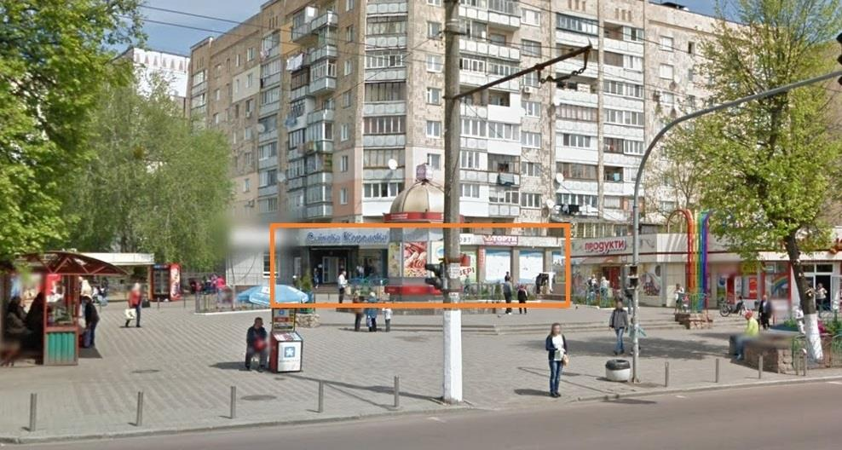
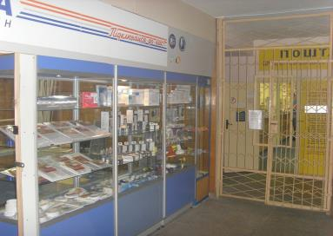
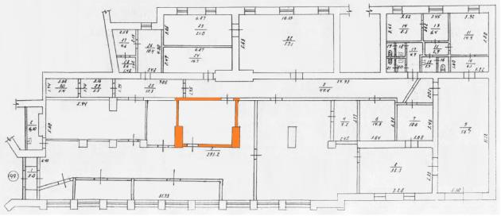
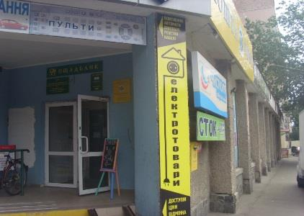
Довгострокова оренда торгових приміщень у центрі Житомира!
Вигідний варіант для Вашого бізнесу! Перший поверх 9-ти поверхового житлового будинку. Перехрестя вулиць Велика Бердичівська та Довженка. Фасадна частина, активний пішохідний трафік, поруч, розвинена інфраструктура. Вхід спільний (з фасаду), вікна та двері металопластикові, підлога бетонна. Є електропостачання, водопостачання та централізоване опалення. https://www.ukrposhta.ua/ua/nerukhomist facebook.com/UkrposhtaRealEstate/
Адреса | 10002, м. Житомир, вул. Велика Бердичівська, 69/2
Площа оренди, м² з урахуванням коефіцієнту загальних площ 10% | 25,0
Початкова ціна оренди, грн. з ПДВ за місяць | 5 600
Індексація (перегляд ціни) | 10%, один раз на рік
Додаткові платежі | Комунальні, експлуатаційні послуги, електроенергія тощо оплачуються окремо згідно з показниками фактичного використання
Термін дії договору, місяців | 35
Орендні канікули, місяців | 1
Забезпечення виконання учасником зобов'язань щодо участі у електронному аукціоні, що підлягає внесенню користувачем для набуття статусу учасника електронного аукціону шляхом перерахування (або донарахування) коштів на рахунок оператора електронного майданчика, грн. | 3 360
Крок електронного аукціону, грн. | 300
При оцінці наданих конкурсних пропозицій застосовуватиметься критерій – найвища ціна

Slide 2
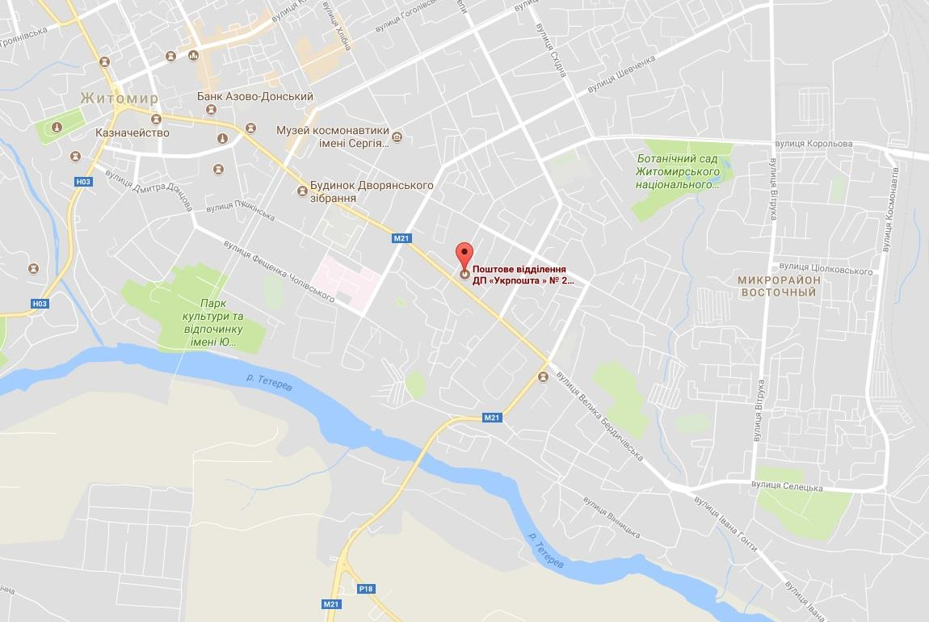
Довгострокова оренда торгових приміщень у центрі Житомира!
І. Вимоги до Переможця аукціону (Орендаря):
1. Переможець аукціону зобов’язаний підписати договір відповідно до Примірної форми договору оренди нерухомого майна АТ «Укрпошта», опублікованої в ЕТС ProZorro.Продажі.
2. Після підписання договору оренди у визначені терміни та в установленому законодавством порядку Орендар зобов’язаний отримати всі дозволи від уповноважених державних органів на ведення діяльності на об’єкті оренди (за необхідності), розміщення зовнішньої реклами тощо.
ІІ. Обмеження щодо виду діяльності на об'єкті оренди
1. Об’єкт оренди не може використовуватися для діяльності політичних: партій, організацій, об’єднань, асоціацій, союзів молоді при політичних партіях тощо.
2. Об’єкт оренди не може використовуватися для цілей, пов’язаних з наданням поштово-логістичних послуг.
3. Об’єкт оренди не може використовуватися для розміщення закладів з надання послуги доступу до азартних ігор.
ІІІ. Умови дискваліфікації Учасника, що визначений ЦБД переможцем Електронного аукціону
1. Наявність ознак здійснення Учасником незаконного підприємництва.
2. Наявність інформації про факти здійснення Учасником (керівниками, засновниками юридичної особи, фізичною особою) шахрайських дій та інших злочинів відносно активів Товариства або їх причетність до таких дій.
3. Наявність інформації про факти порушення кримінальних справ відносно Учасника, які можуть вплинути на визнання договору оренди не дійсним.
4. Порушення вимог Регламенту ЕТС ProZorro.Продажі, в тому числі щодо строків підписання протоколу аукціону та/або укладання договору оренди.
ІV. Довідки за телефоном 0 800 300 545 або e-mail: lease.ukrposhta@gmail.com та lease@ukrposhta.ua; facebook.com/UkrposhtaRealEstate/
https://goo.gl/maps/JQgWBQz8Y6WJuzgV9

Slide 3
Довгострокова оренда торгових приміщень у центрі Житомира!
Паспорт забезпечення об'єкта елементами інфраструктури
І. Електропостачання | Наявне. Виділена потужність 2 кВт, окремий лічильник;
ІІ. Теплопостачання (опалення) | Централізоване з спільним засобом обліку
ІІІ. Водопостачання/каналізація | Централізоване з спільним засобом обліку
ІV. Інші (за наявності) | -
V. Технічний стан приміщення | Нормальний (приміщення придатне до безпечного користування)

